Slide 1
졸업 가능?
팀장 : 201758101 배성규
팀 구성원 : 201858054 박수빈
201858103 김지윤
201858013 김민석

Slide 2
관심주제
졸업 요건 조회 사이트

Slide 3
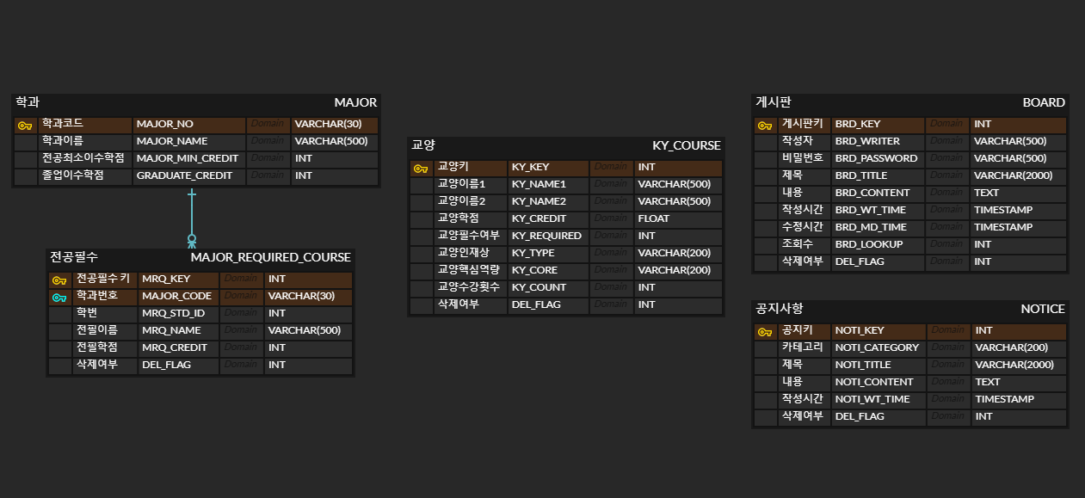
변경된 DB 테이블
( 학과, 전공필수, 교양, 게시판, 공지사항 )
-> 학번 테이블 삭제, 공지사항 테이블 추가

Slide 4
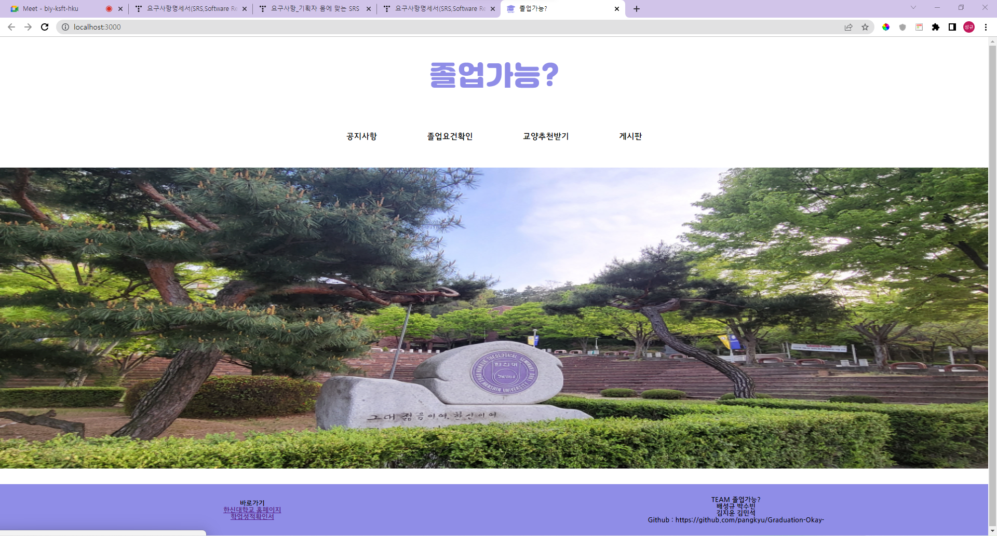
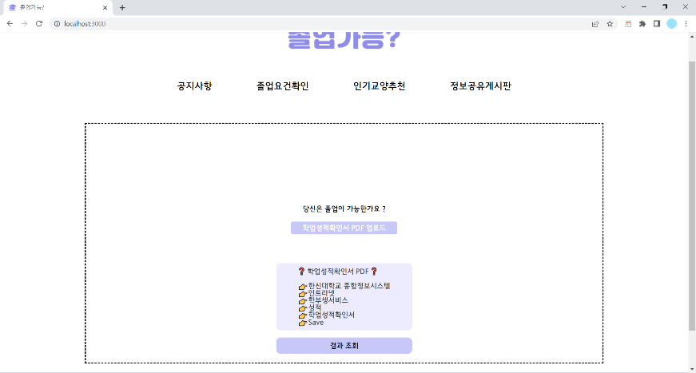
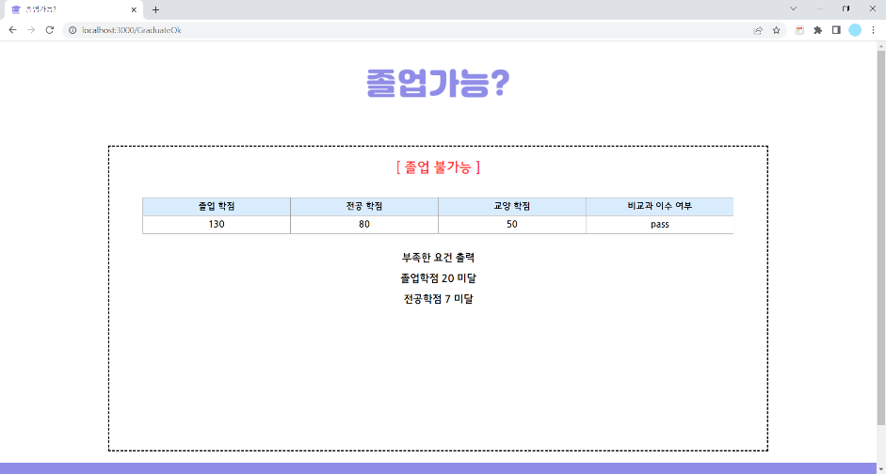
UI
( Main )
( PDF 업로드 페이지 )
( 졸업 결과 페이지 )

Slide 5
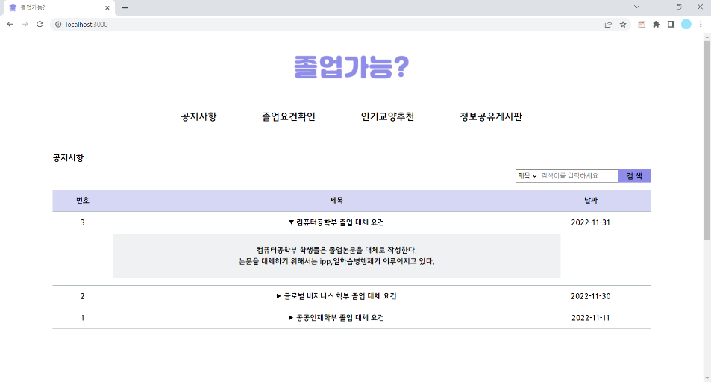
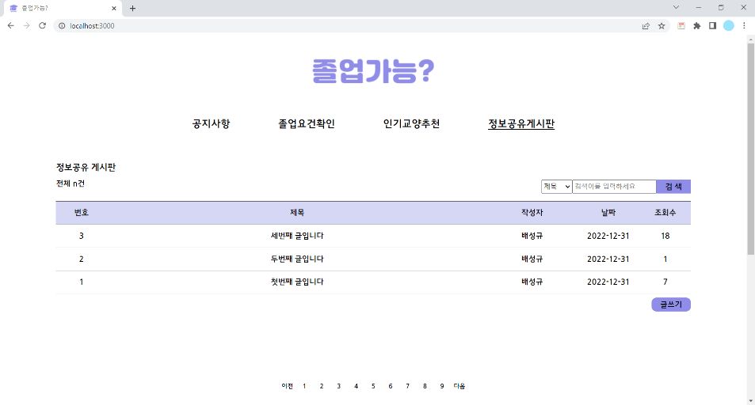
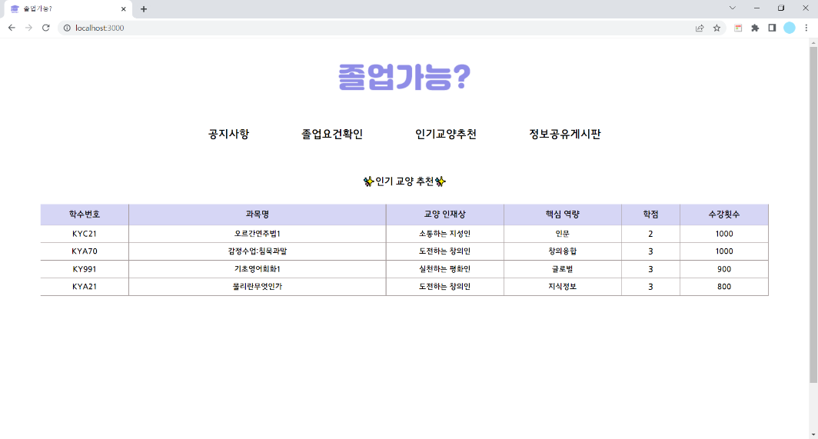
UI
( 공지사항 )
( 게시판 페이지 )
( 인기 교양 추천 페이지 )

Slide 6
졸업불가사유
1. 교양학점 미달
2. 전공 최소학점 미달
3. 졸업학점 미달
4. 교양필수 미 이수
5. 졸업논문 미 이수
6. 전공필수 미 이수

Slide 7
졸업요건 검사 순서
1. 파일 검사
1-1. 업로드 된 파일이 한신대학교 학업성적확인서 PDF가 맞는지 확인한다.
2. 기본 정보 추출
: 학번, 학과, 총 취득학점, 교양 학점, 전공 학점, 비교과 이수 학기, 비교과 마일리지 등
기본적으로 필요한 정보를 PDF 파일로부터 추출한다.
3. 학점 검사
3-1. 총 취득학점이 졸업학점을 넘는지 검사한다.
3-1-1. 이수학점이 졸업학점을 넘었다면 통과한다.
3-1-2. 이수학점이 졸업학점을 넘지 않았다면 몇 학점을 더 들어야 하는지 제공한다.

Slide 8
졸업요건 검사 순서
3-2. 교양학점이 해당 학번의 교양 이수학점 범위 내에 있는지 검사한다.
3-2-1. 교양학점이 기준 범위 안에 든다면 통과한다.
3-2-2. 교양학점이 기준 범위 안에 들지 않았다면 몇 학점을 더 들어야 하는지
제공한다.
3-3. 전공학점이 해당 학과의 전공 최소이수학점을 넘는지 검사한다.
3-3-1. 전공학점이 해당 학과의 전공 최소이수학점을 넘었다면 통과한다.
3-3-2. 전공학점이 해당 학과의 전공 최소이수학점을 넘지 않았다면 몇 학점을
더 들어야 하는지 제공한다.

Slide 9
졸업요건 검사 순서
4. 전공필수 검사
4-1. 해당 학과의 전공필수 목록을 데이터베이스로부터 가져와서 전부 들었는지 검사한다.
4-1-1. 전부 들었다면 통과한다.
4-1-2. 전부 듣지 않았다면 들어야 할 과목들을 제공한다.
5. 교양필수 & 비교과 검사
5-1. 해당 학번에 해당하는 교양필수를 전부 들었는지 검사한다.
5-1-1. 전부 들었다면 통과한다.
5-1-2. 전부 듣지 않았다면 들어야 할 과목들을 제공한다.

Slide 10
졸업요건 검사 순서
5-2. 해당 학번에 해당하는 비교과 프로그램을 이수했는지 검사한다.
5-2-1. 해당 학번에 해당하는 비교과 프로그램 기준을 넘었으면 통과한다.
5-2-2. 해당 학번에 해당하는 비교과 프로그램 기준을 넘지 않았다면 부족한 이수 학기
또는 마일리지 점수를 제공한다.
6. 기타 교양 검사
6-1. 19학번은 교양을 인재상별로 5학점 이상 들었는지 검사한다.
6-1-1. 전부 들었다면 통과한다.
6-1-2. 전부 듣지 않았다면 인재상별 부족한 학점을 제공한다.
6-2. 20학번 이후는 교양을 핵심역량별로 1과목 이상 들었는지 검사한다.
6-2-1. 전부 들었다면 통과한다.
6-2-2. 전부 듣지 않았다면 핵심역량별 부족한 과목 수를 제공한다.

Slide 11
비 기능
1. 성능
학업 성적 확인서를 업로드한 다음 결과가 나오기까지 5초를 넘기면 안 된다.
게시판 업로드는 3초를 넘기면 안 된다.
2. 신뢰성
학업성적 확인서를 올렸을 때 실패는 5% 미만이어야 한다.
3. 사용 용이성
업로드 버튼을 누르고 올리면 바로 결과 창이 나온다.

Slide 12
비 기능
4. 유지 보수성
새로 추가된 과목들을 추가할 수 있도록 해야 한다.
5. 효율성
PDF 업로드 시 학업성적 확인서 하나만 업로드 해야 한다.

Slide 13
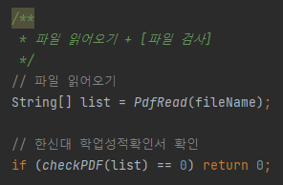
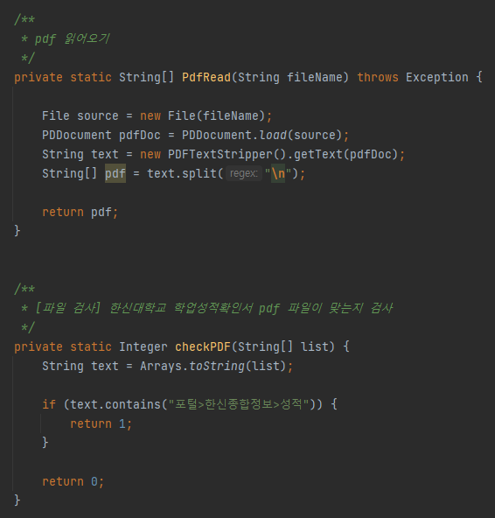
파일 검사
( 파일 검사 )

Slide 14
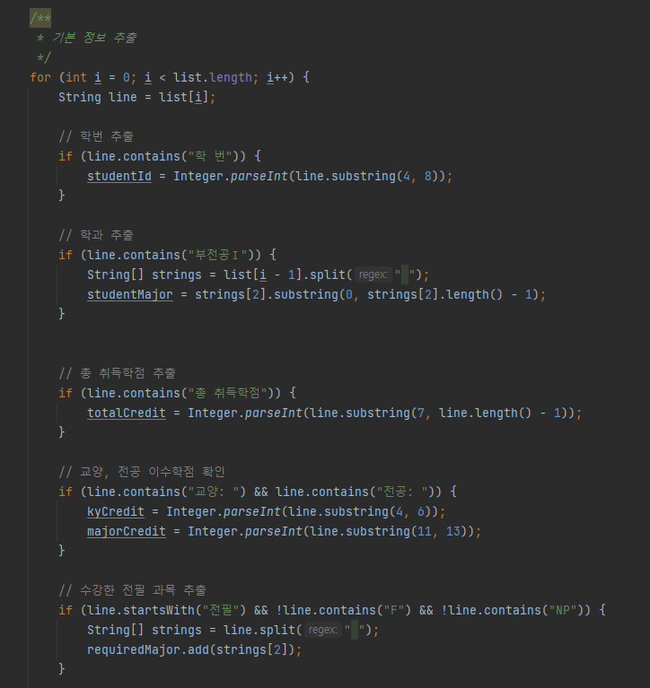
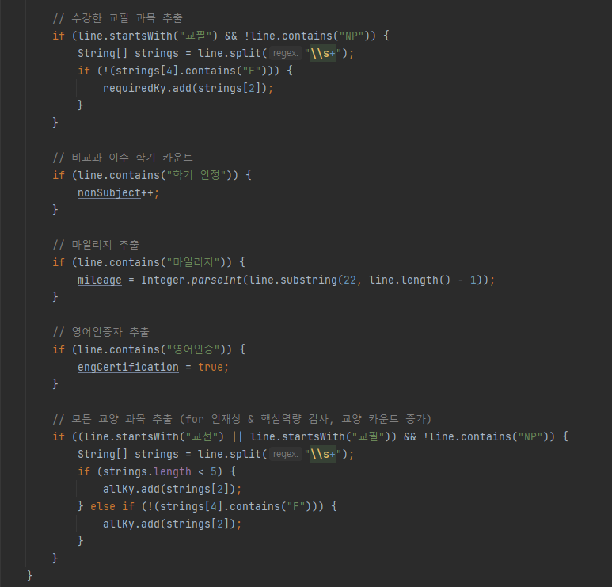
기본정보 추출
( 기본정보 추출 )

Slide 15
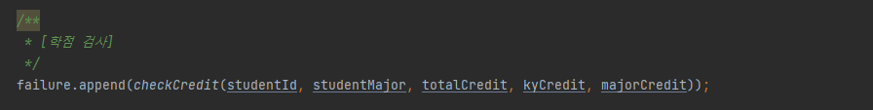
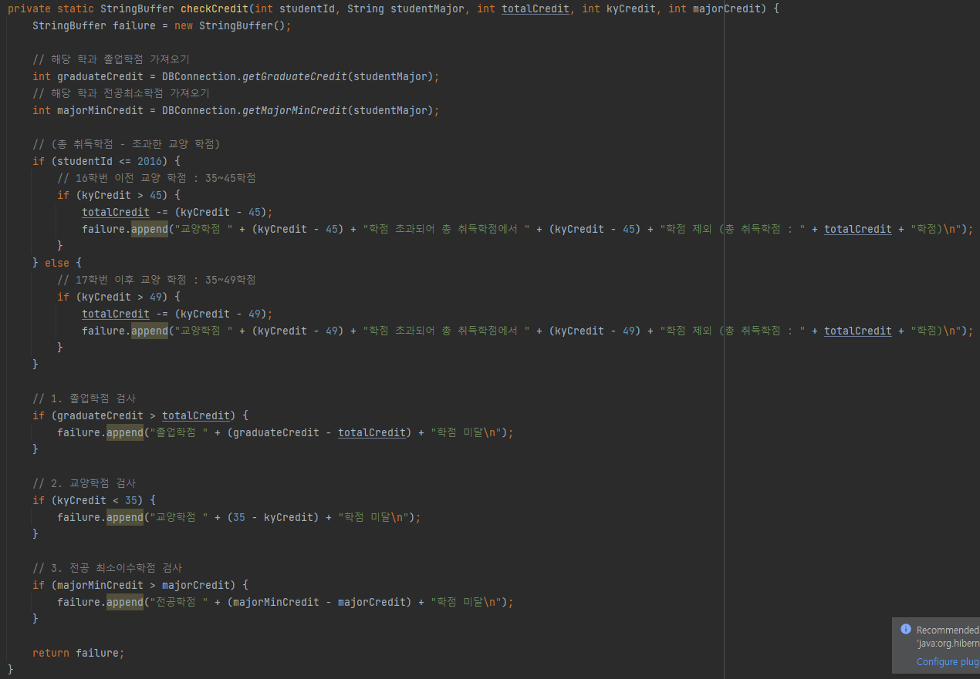
학점 검사
( 학점 검사 )

Slide 16
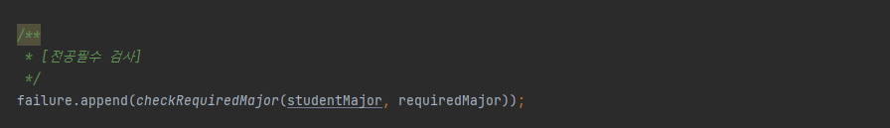
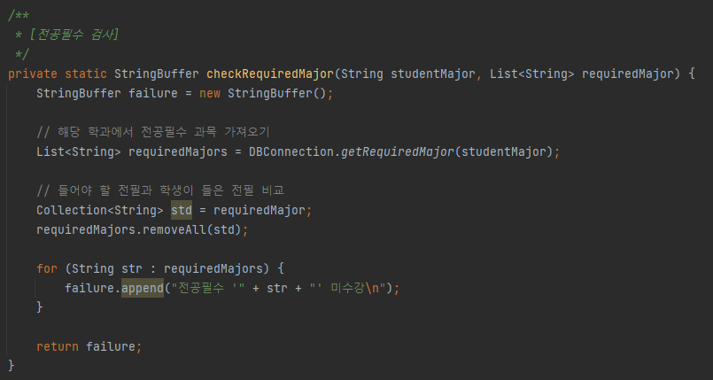
전공필수 검사
( 전공필수 검사 )

Slide 17
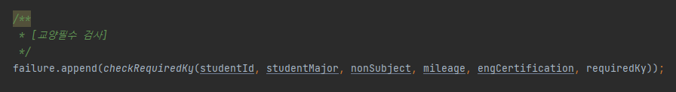
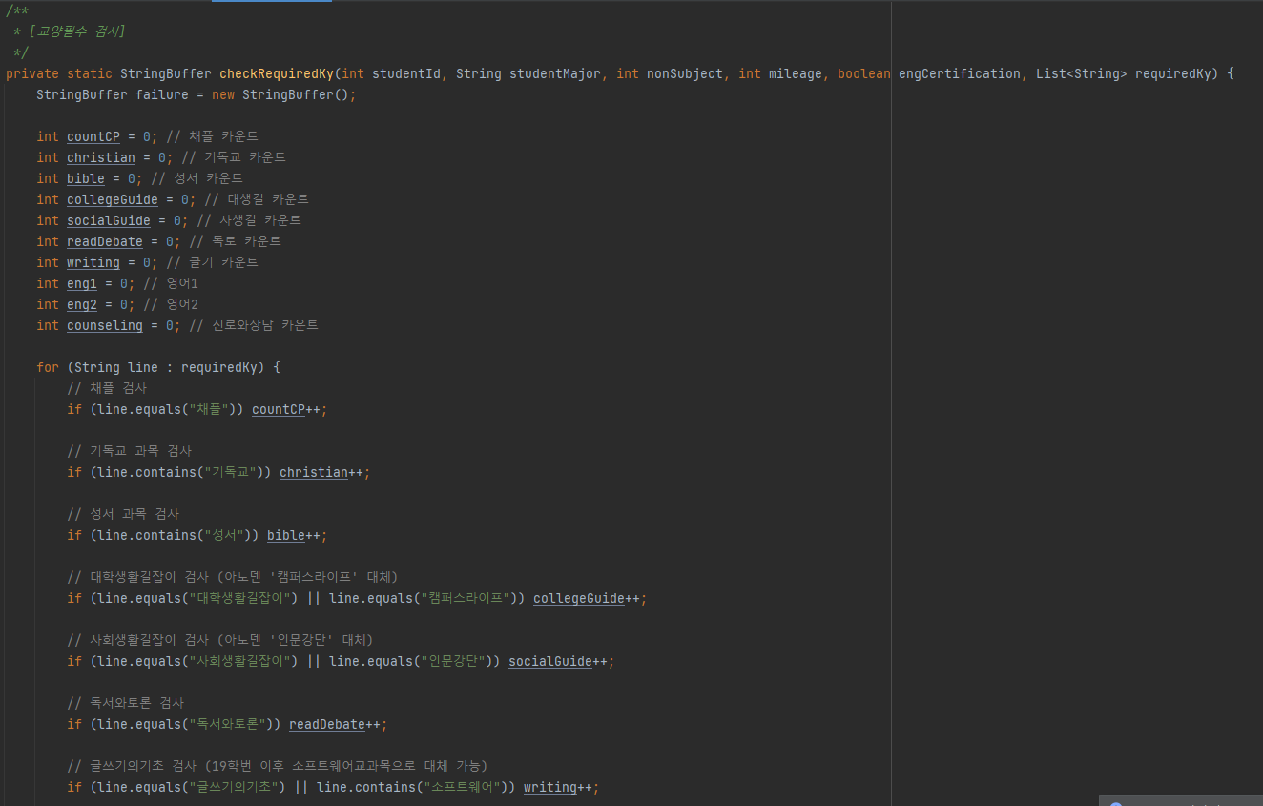
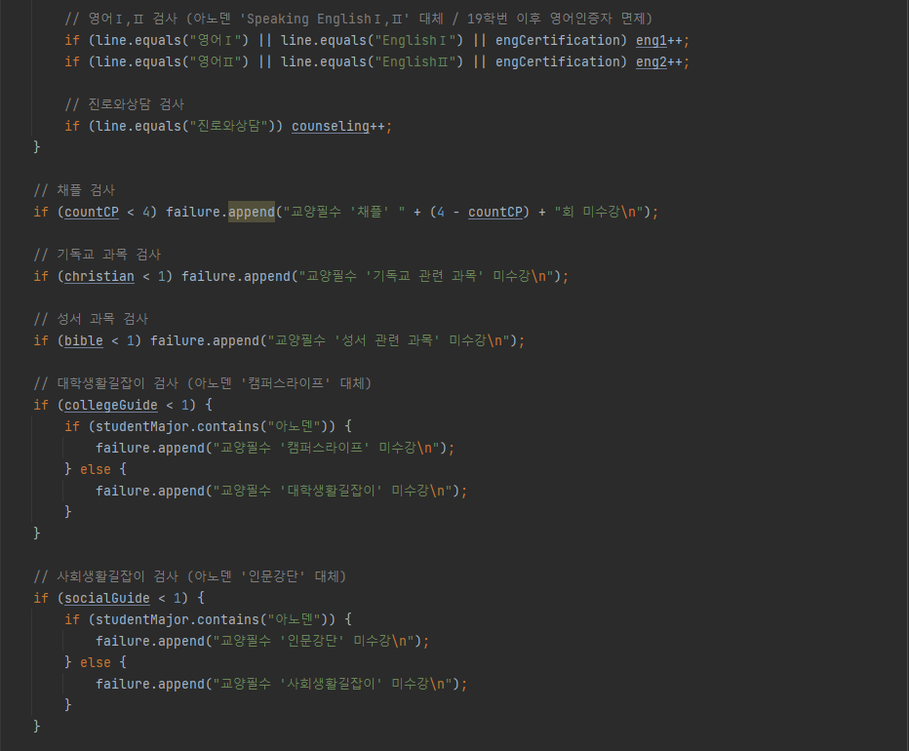
교양필수, 비교과 검사
( 교양필수 검사 )

Slide 18
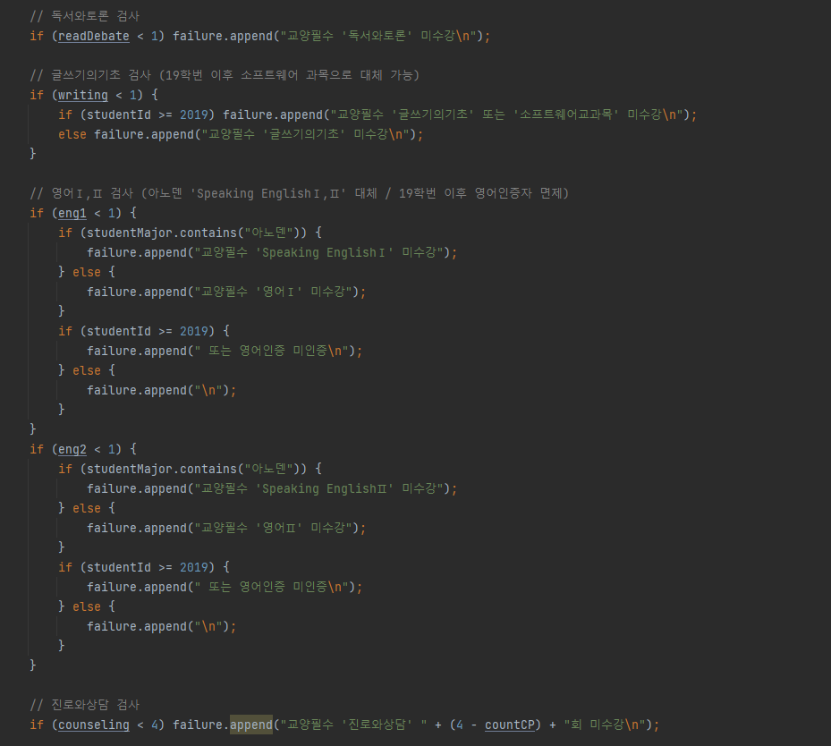
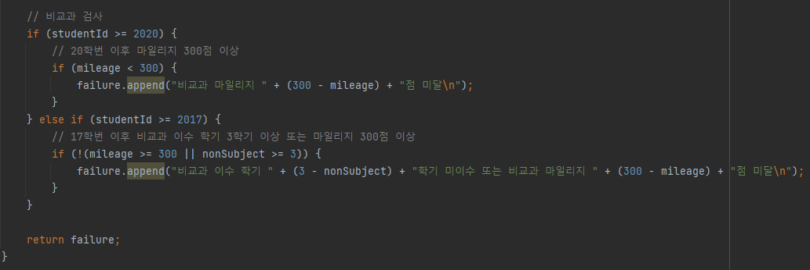
교양필수, 비교과 검사
( 비교과 검사 )
( 교양필수 검사 )

Slide 19
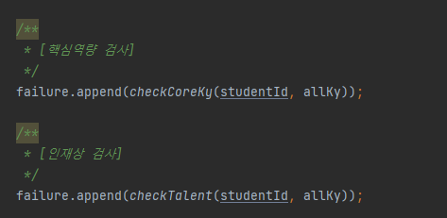
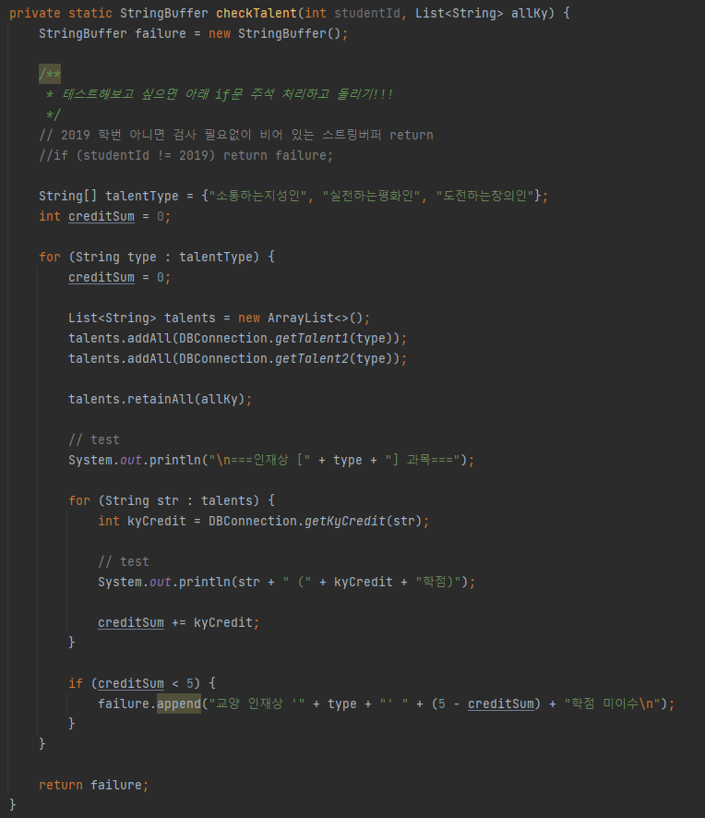
인재상, 핵심역량 검사
( 인재상 검사 )

Slide 20
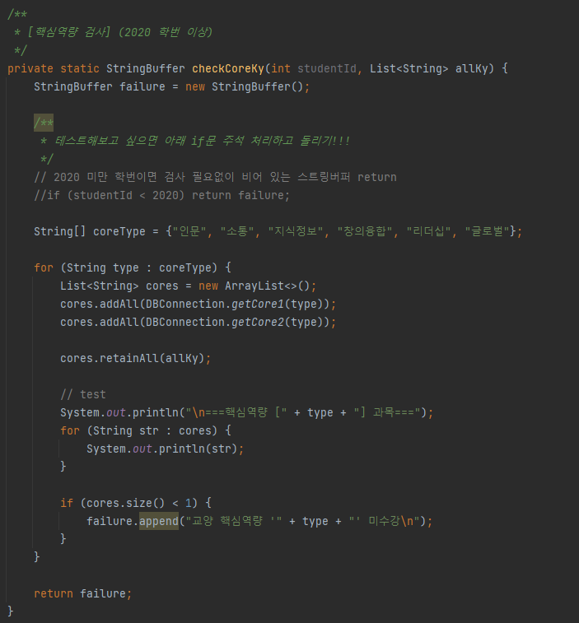
인재상, 핵심역량 검사
( 핵심역량 검사 )

Slide 21
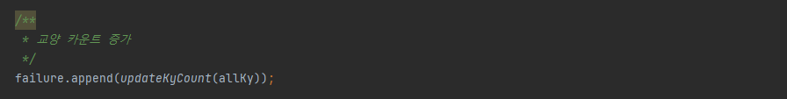
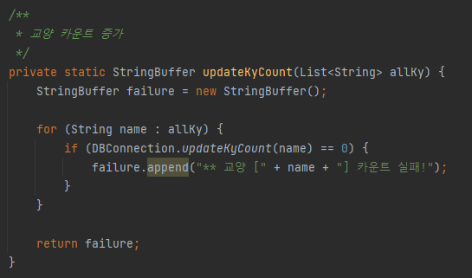
교양 카운트
( 교양 카운트 )

Slide 22
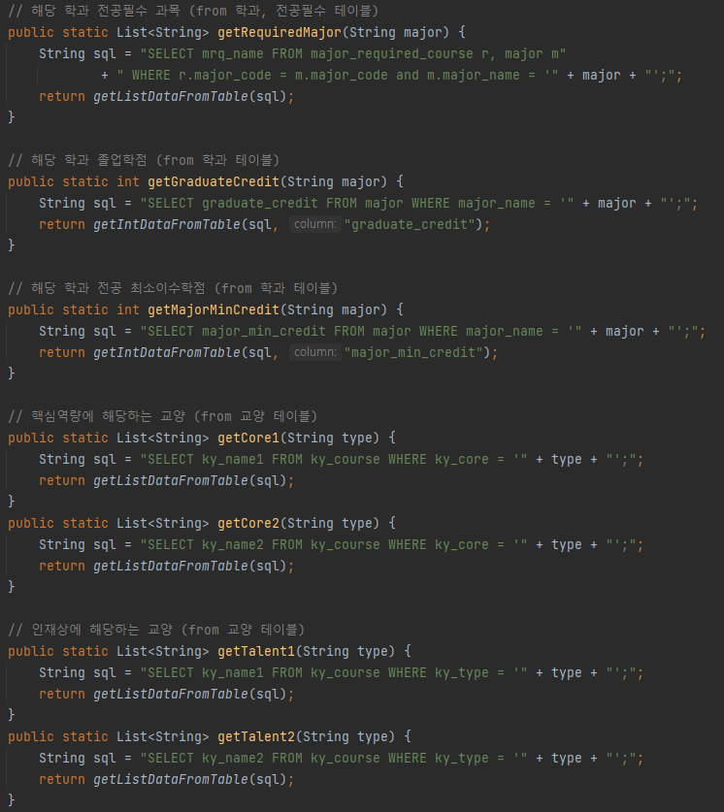
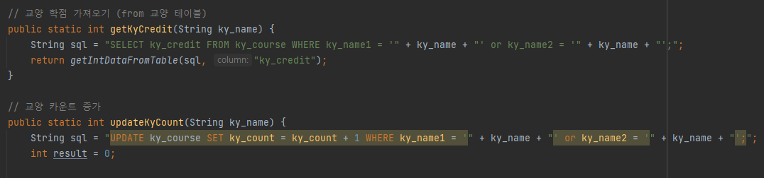
DB 쿼리문
( DB 쿼리문 )

Slide 23
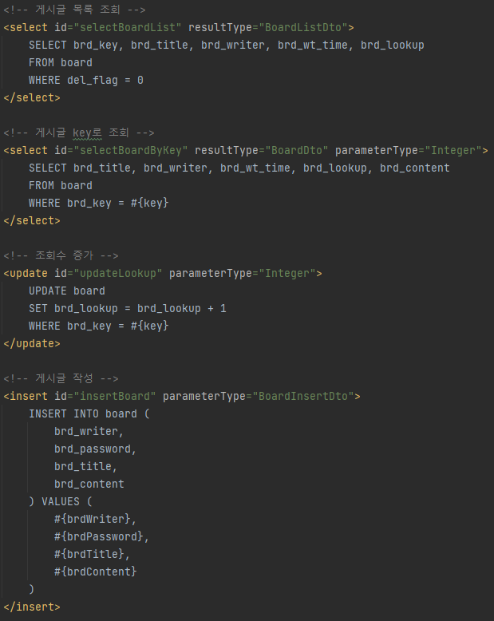
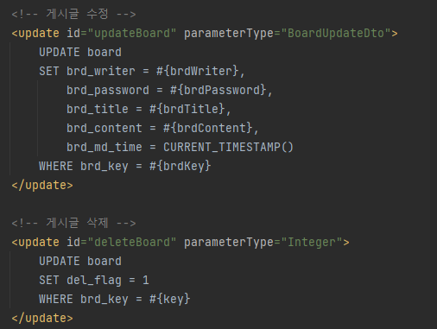
게시판
( 게시판 쿼리문 )

Slide 24
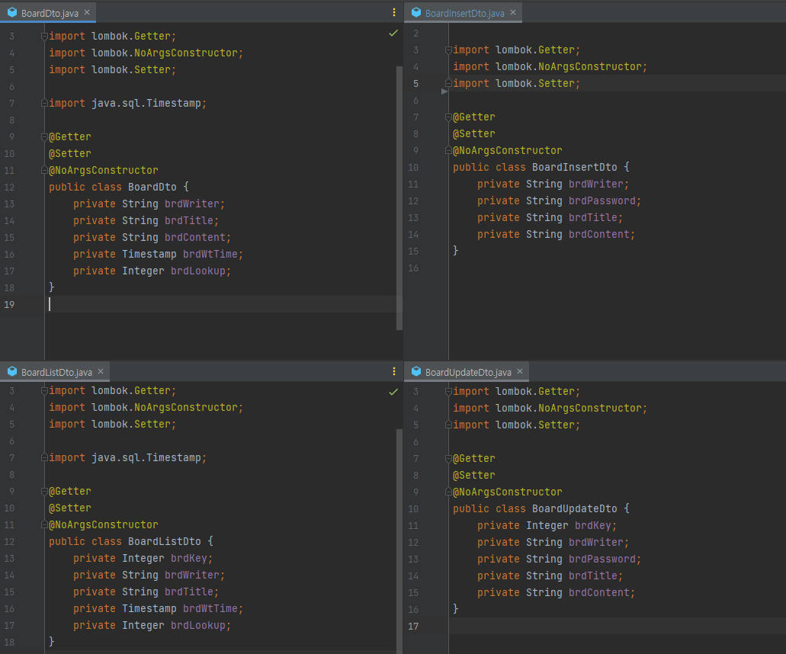
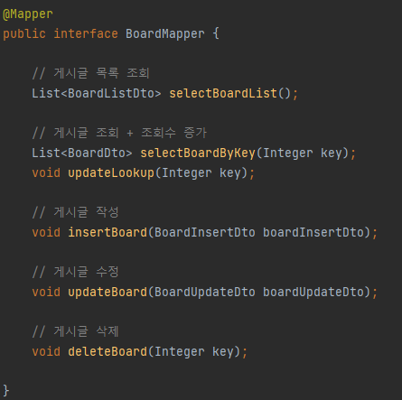
게시판
( dto )
( mapper )

Slide 25
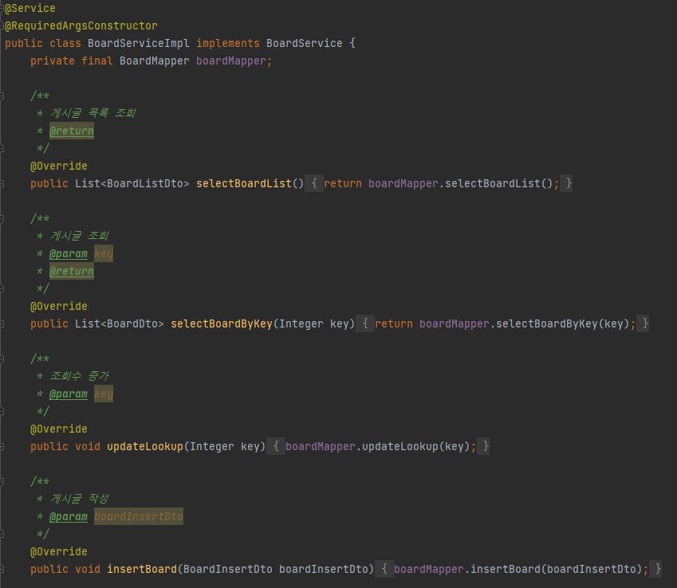
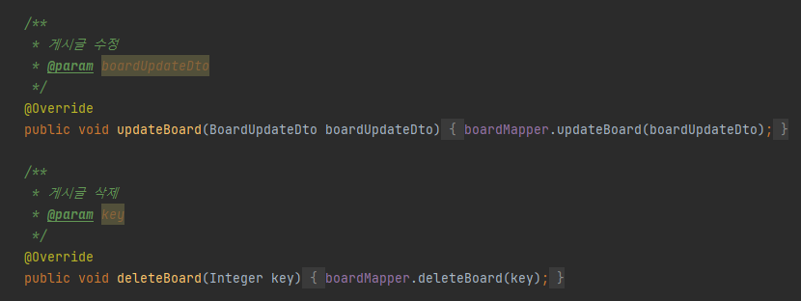
게시판
( service )

Slide 26
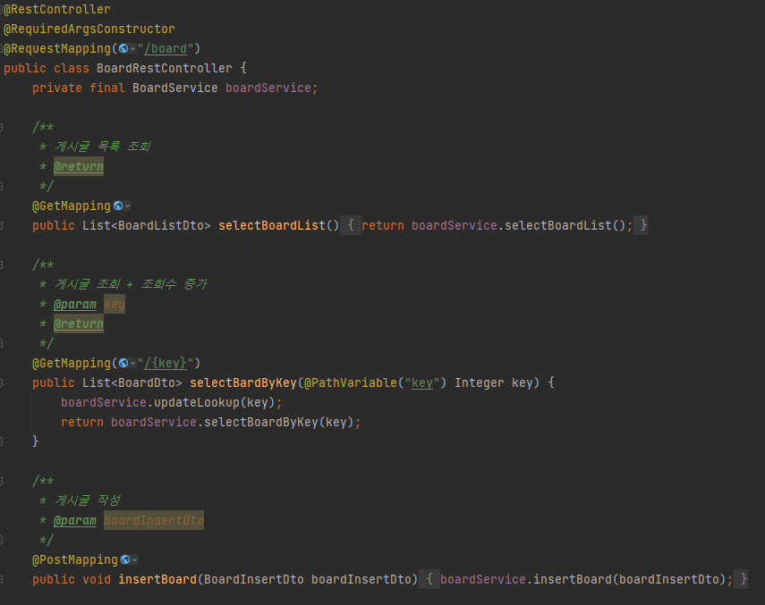
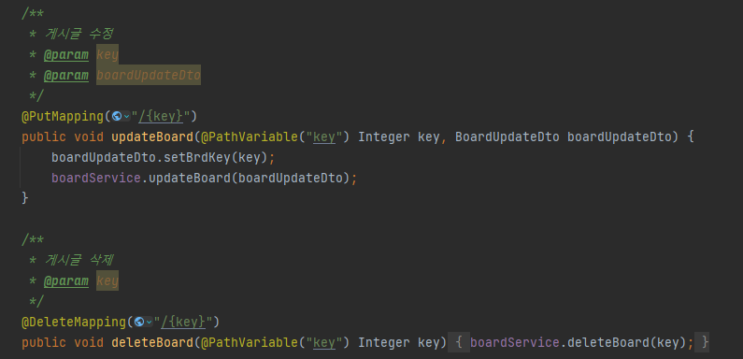
게시판
( controller )

Slide 27
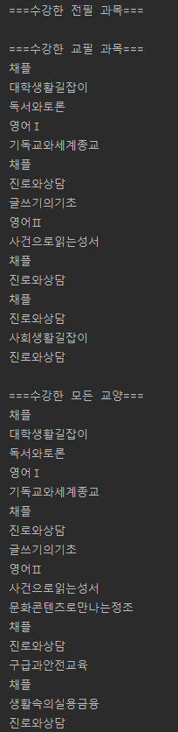
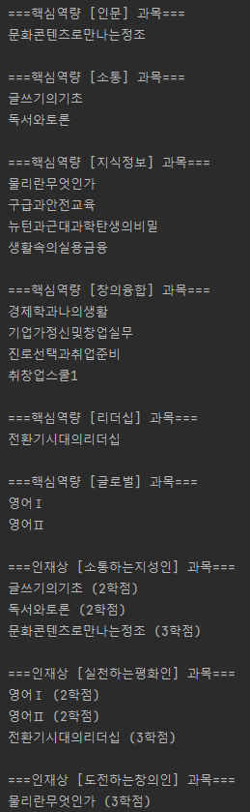
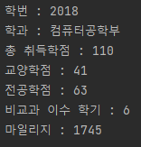
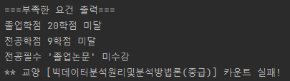
테스트 결과
( 기본 정보 추출 )
( 부족한 요건 출력 )
( 과목 출력 )

Slide 28
감사합니다!
졸업가능?

